Slide 1



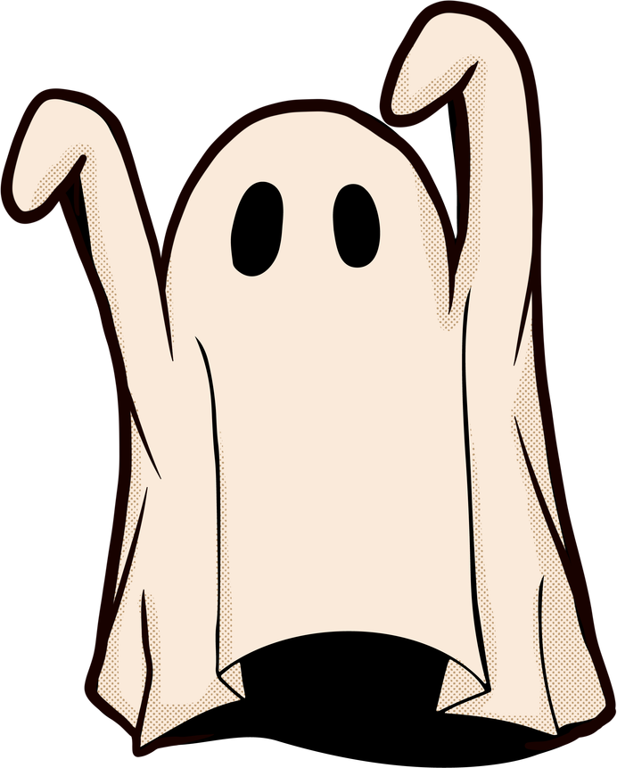
¡Vamos con las Tradiciones!
Let’s go with the Traditions!

Slide 2
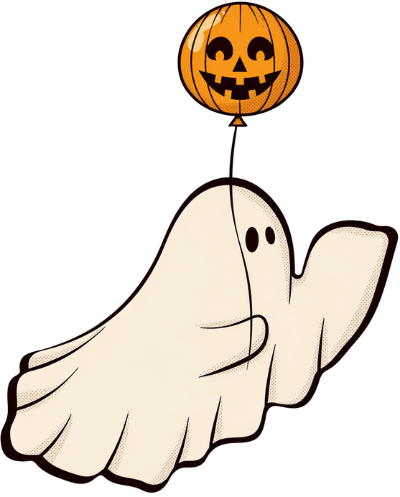
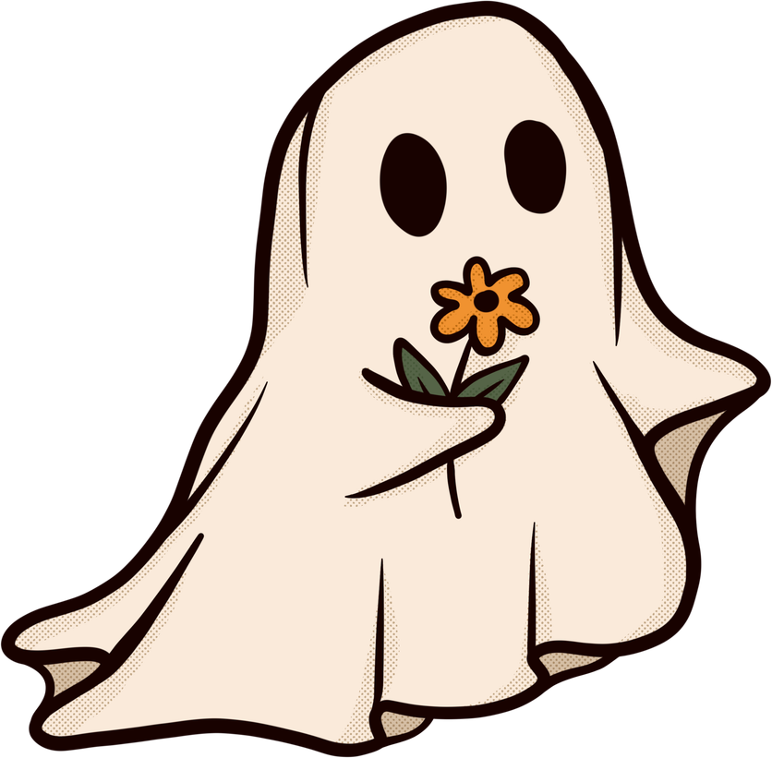
Hola Marta
Hola Marta. Hola Marta.
¿Cómo estás? ¿Cómo estás?
Muy bien, gracias. Muy bien, gracias.
¿Y usted? ¿Y usted?

Slide 3
¿Cómo estás?
How are you?
Estoy...
I am...

Slide 4





feliz
happy
enojado/a
mad
asustado/a
scared
triste
sad
cansado/a
tired

Slide 5
Week 3 Vocabulario
¿Cómo estás? | How are you? | feliz | happy
triste | sad | enojado/a | mad
asustado/a | scared | cansado/a | tired
Día de las brujas | Halloween | el disfraz | costume
la bruja | witch | el mago | wizard
el vampiro | vampire | el fantasma | ghost
la princesa | princess | el superhéroe/ la superheroína | superhero
el esqueleto | skeleton | los dulces | candy

Slide 6

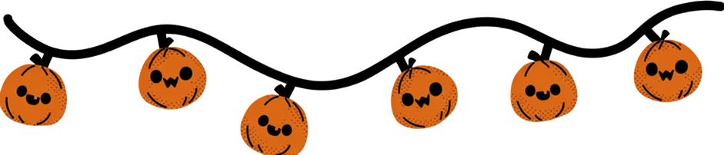

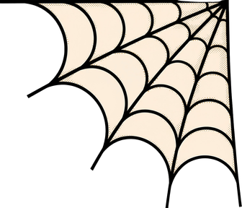
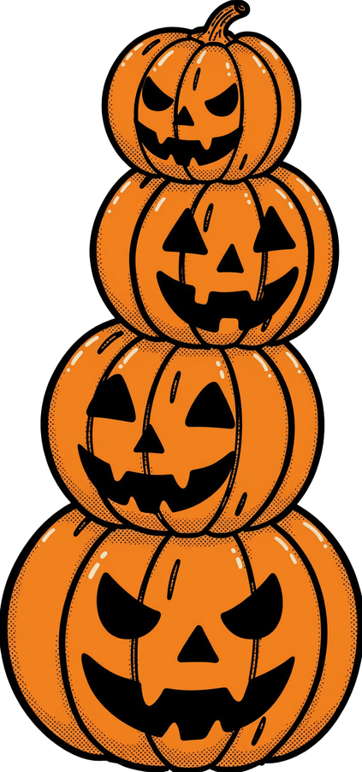
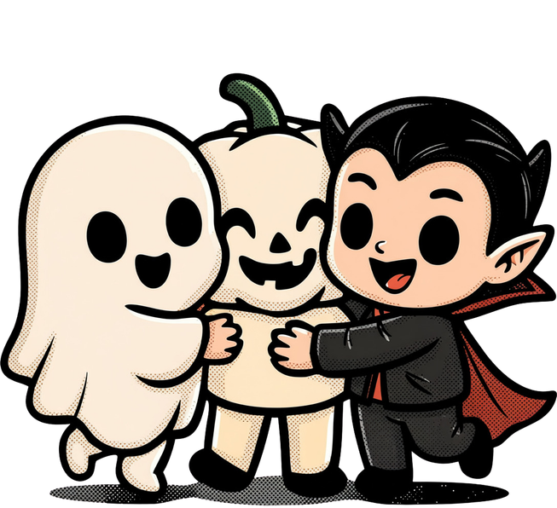

Día de las brujas
Halloween

Slide 7
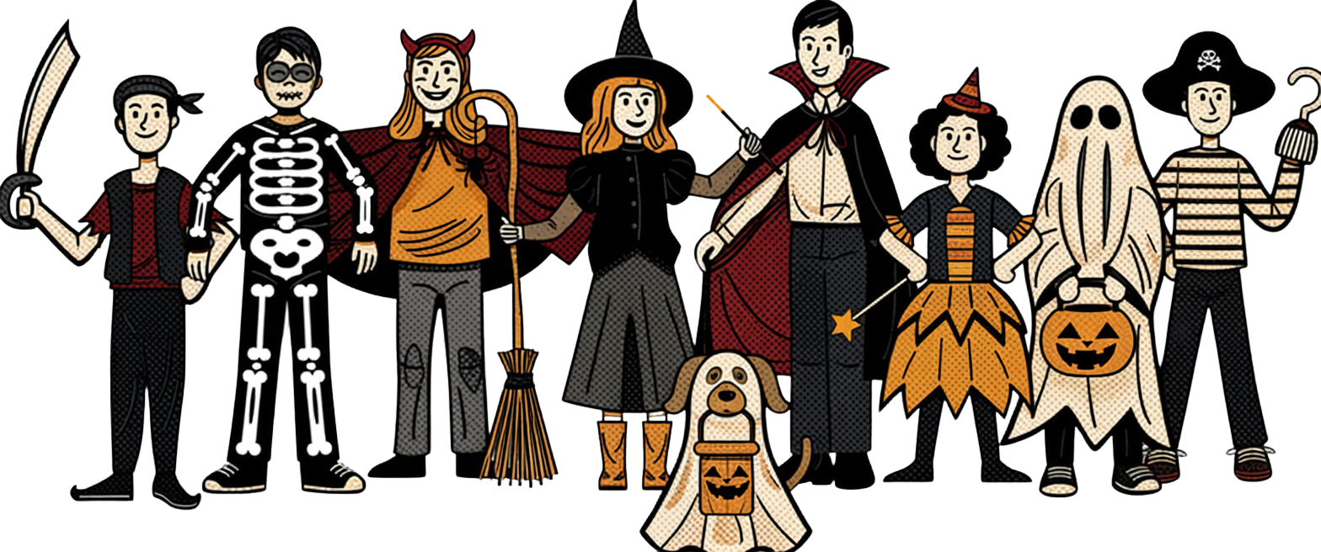
disfraz
costume

Slide 8
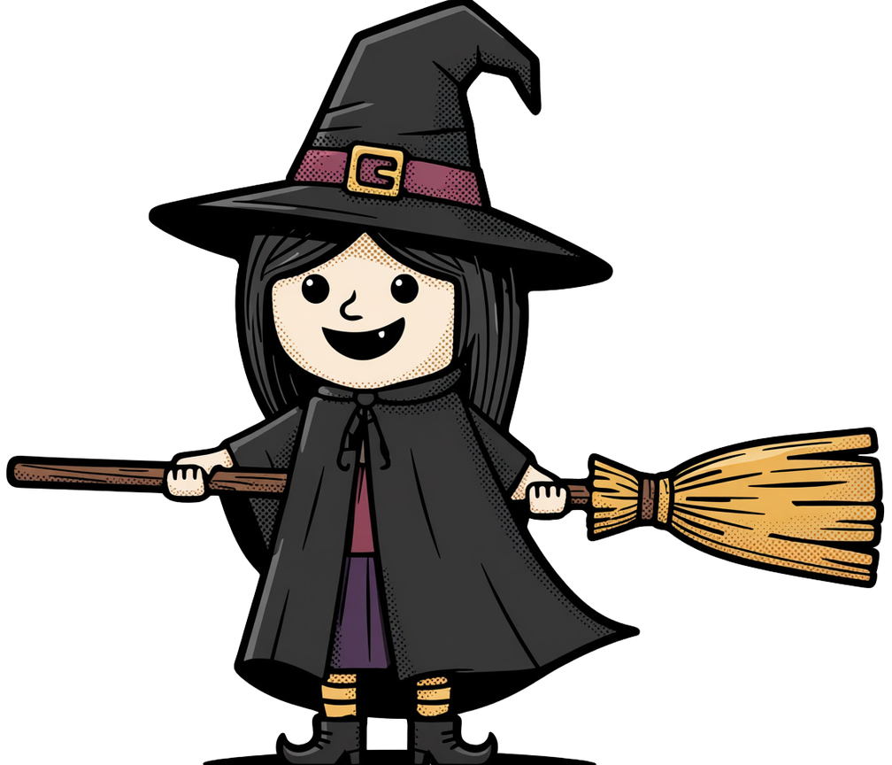
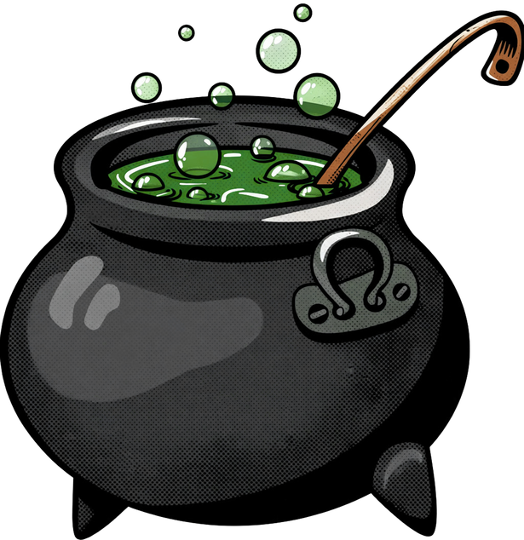
la bruja
witch

Slide 9

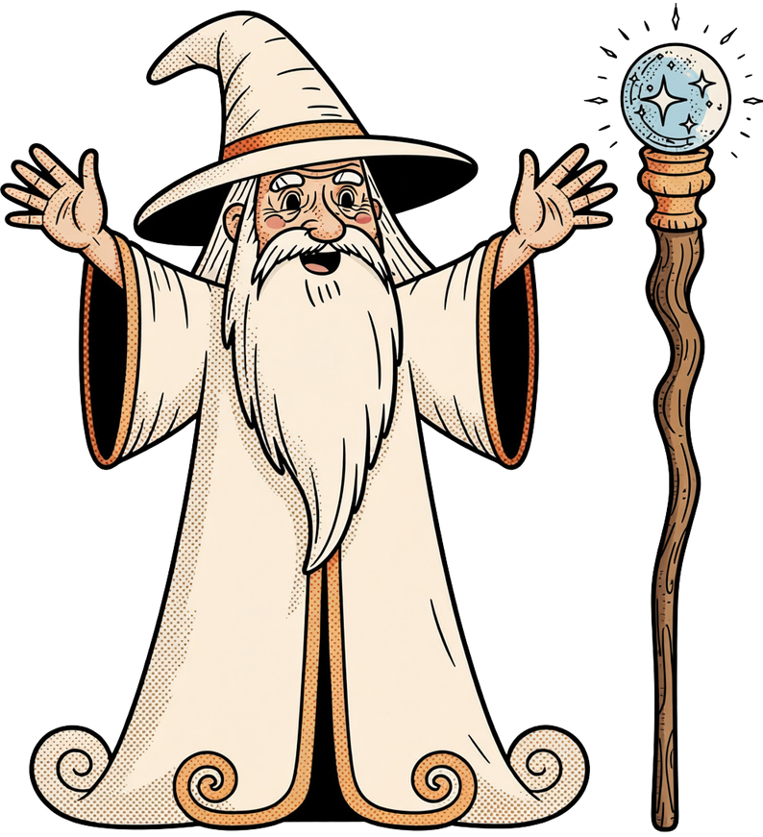
el mago
wizard

Slide 10
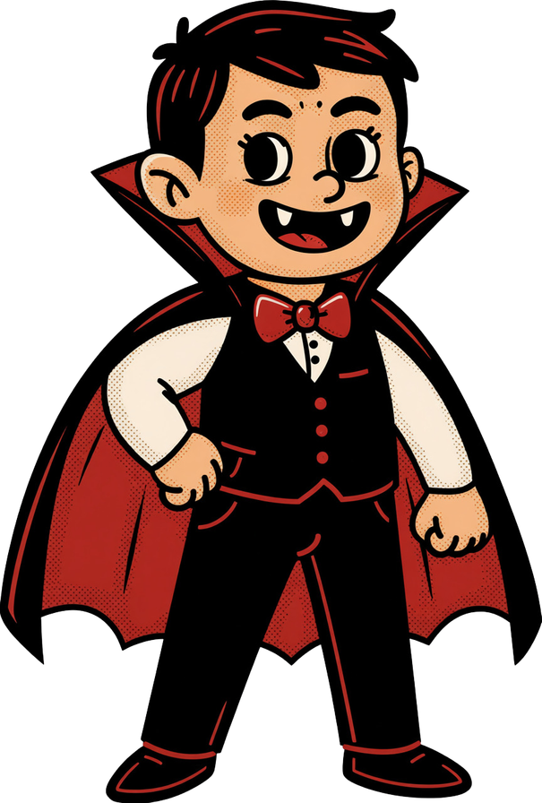
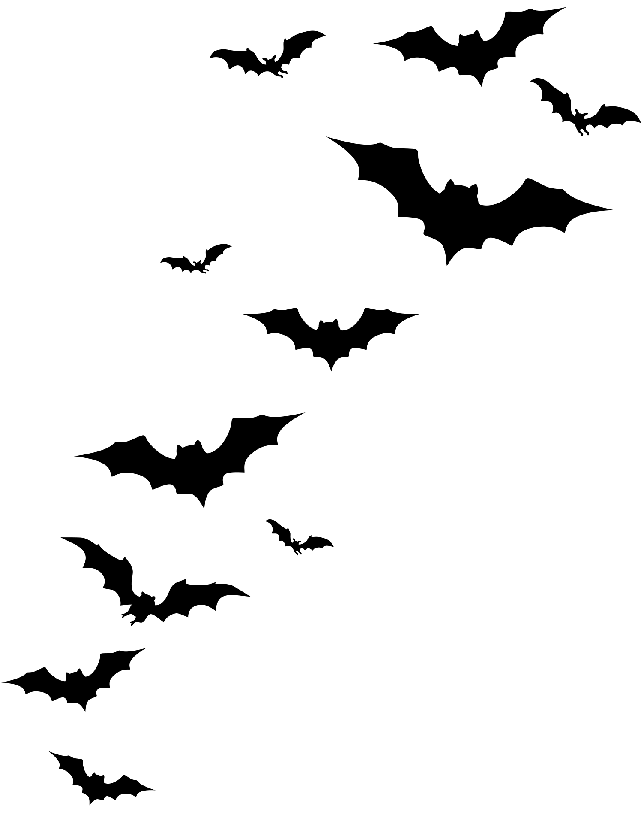
el vampiro
vampire

Slide 11


el fantasma
ghost

Slide 12

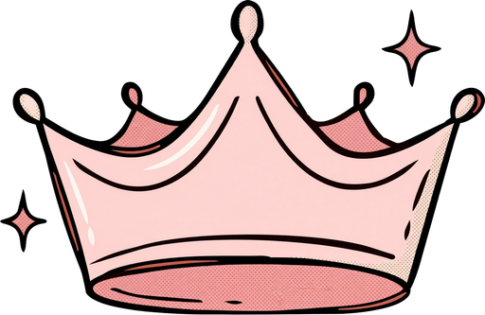
la princesa
princess

Slide 13
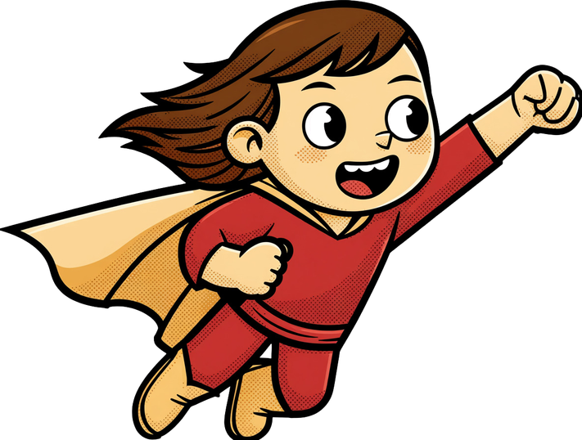
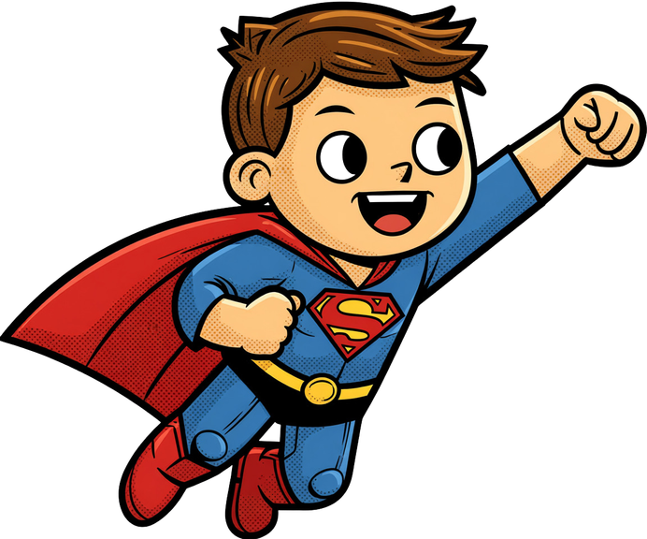
el superhéroe /
la superheroína
superhero

Slide 14
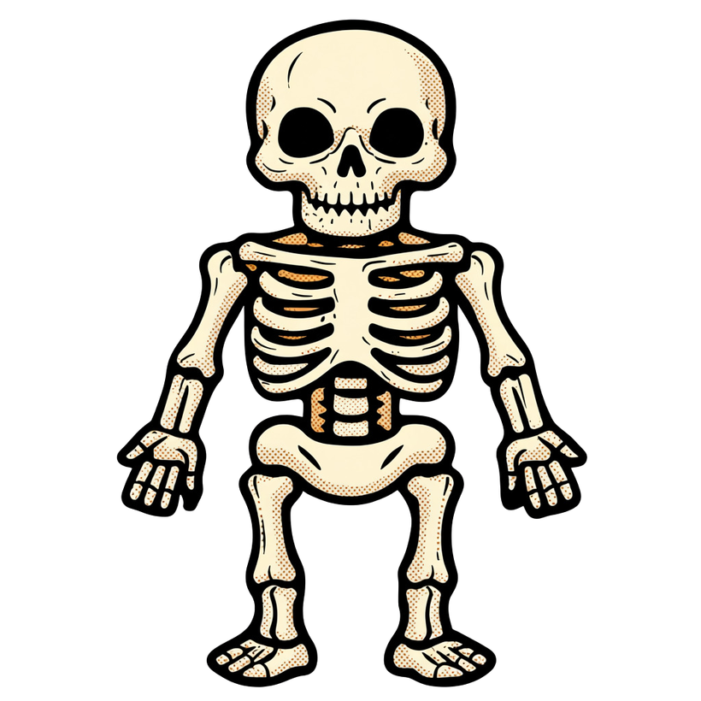
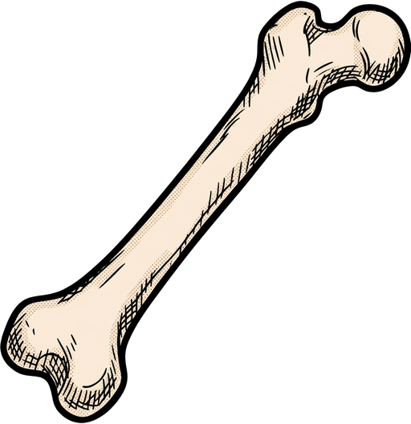
el esqueleto
skeleton

Slide 15
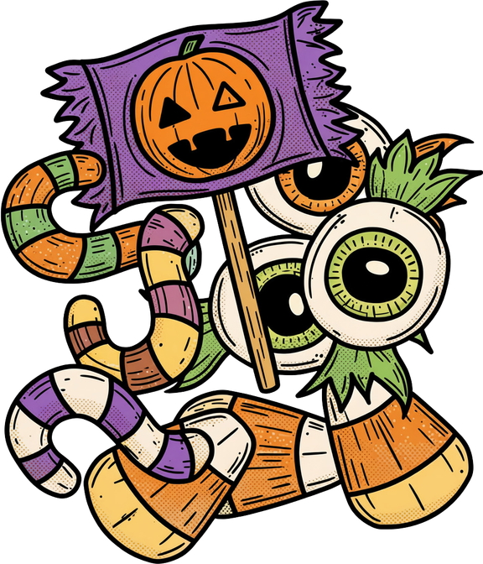


los dulces
candy

Slide 16


Los Colores
Azul, rojo, blanco
Azul, rojo, blanco
Anaranjado Anaranjado
Verde, amarillo
Verde, amarillo
Morado, negro
Morado, negro

Slide 17
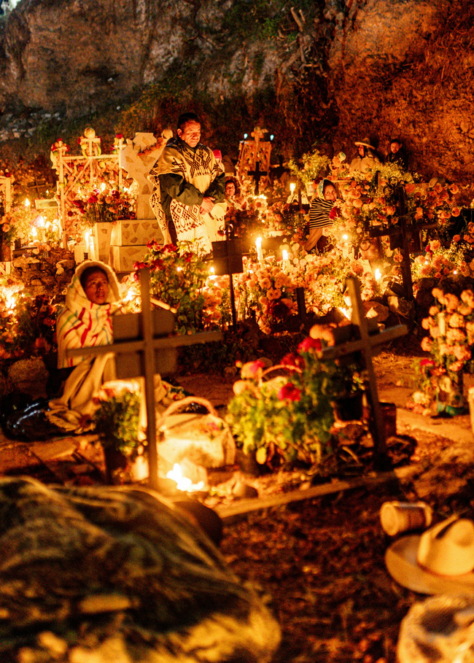
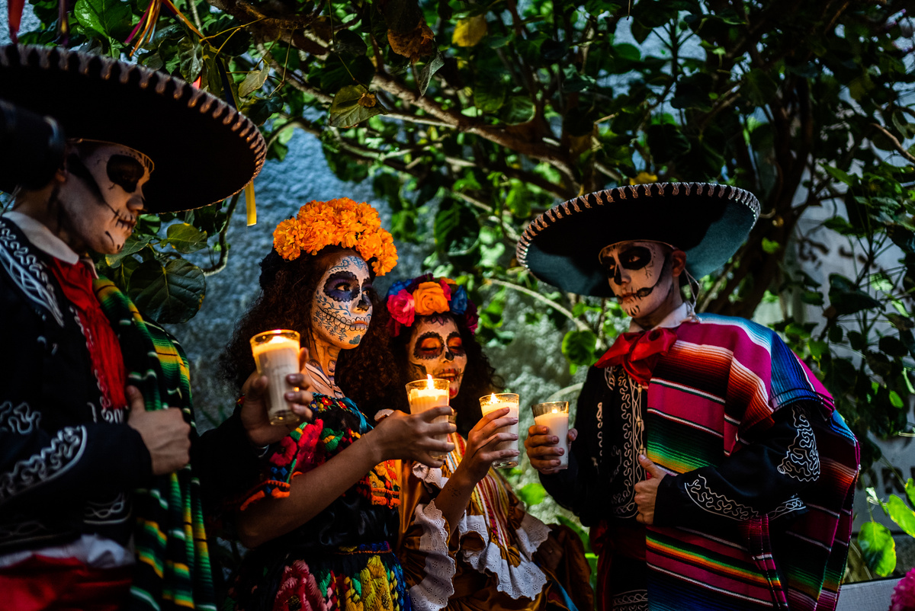
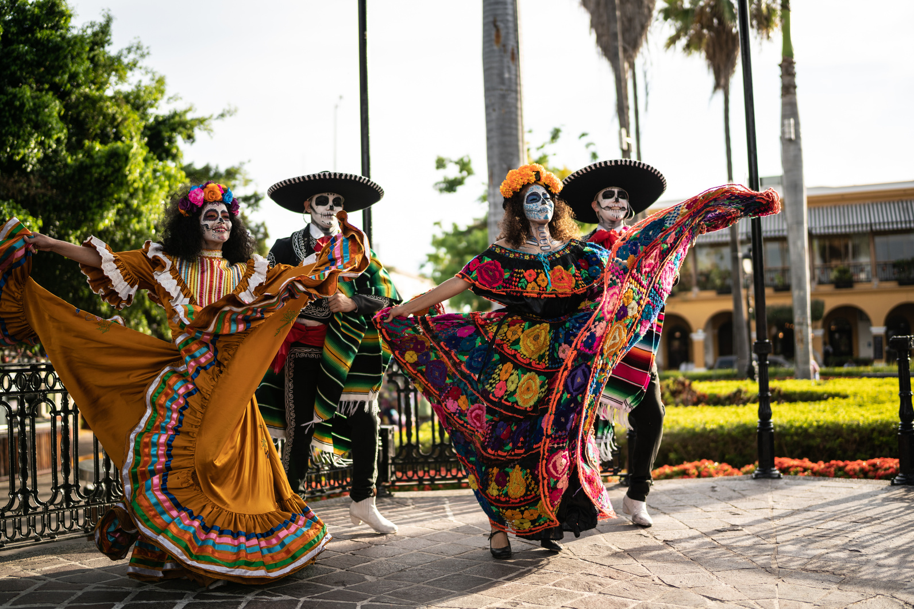
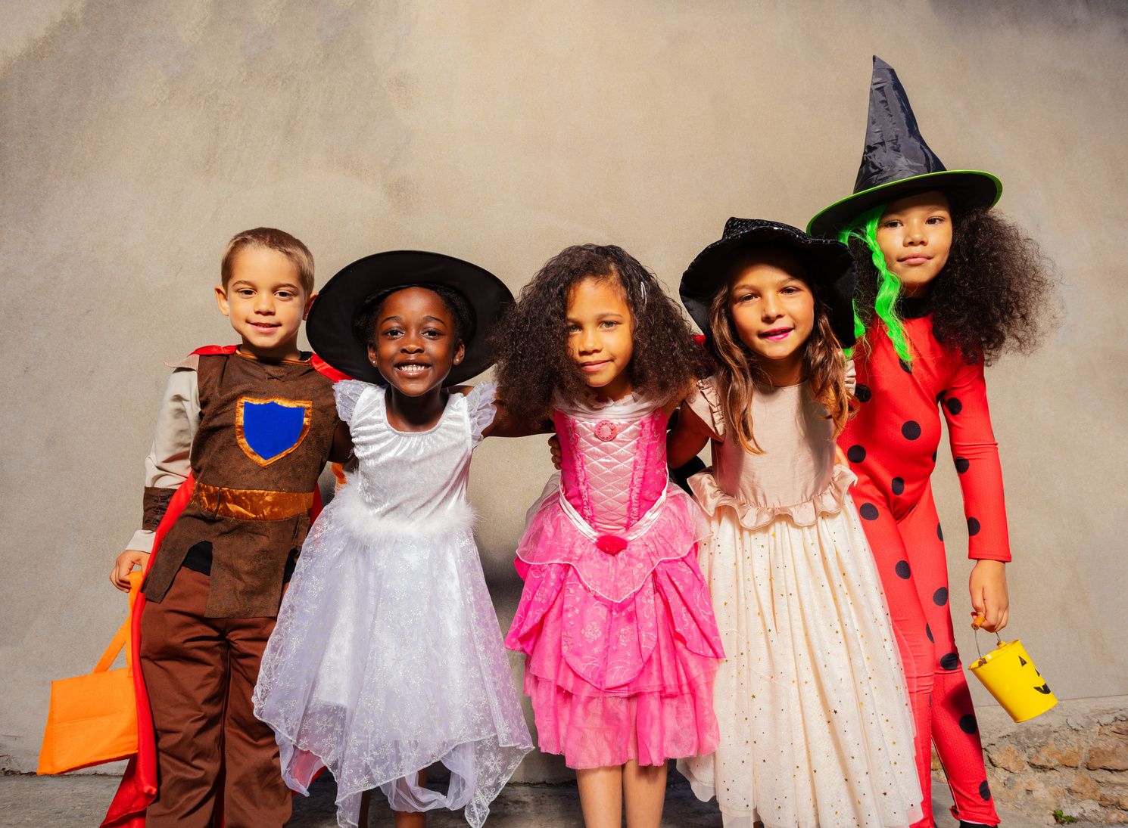
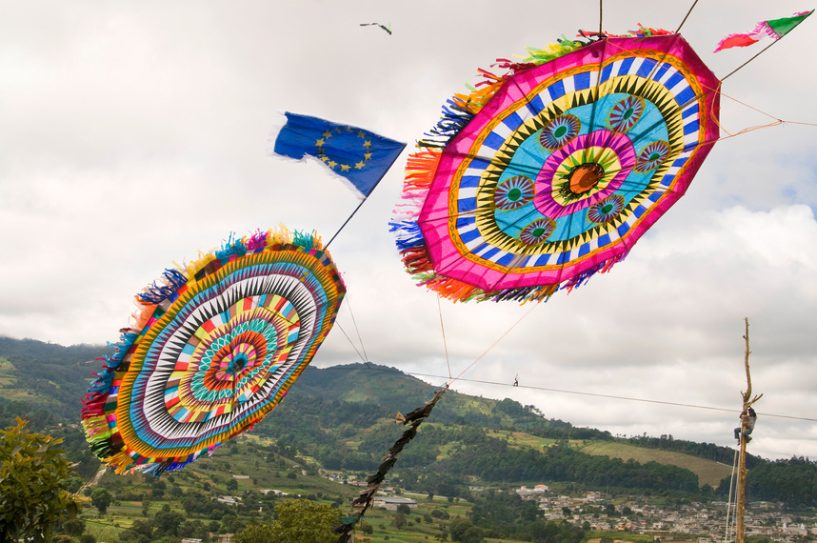
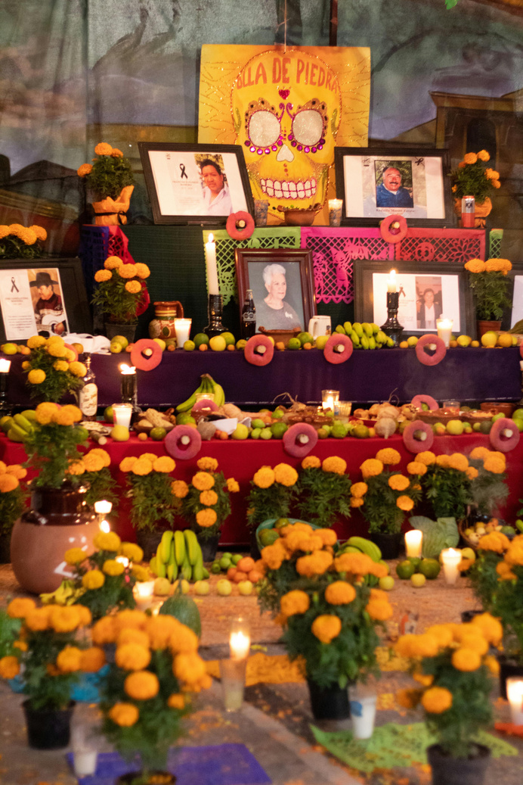
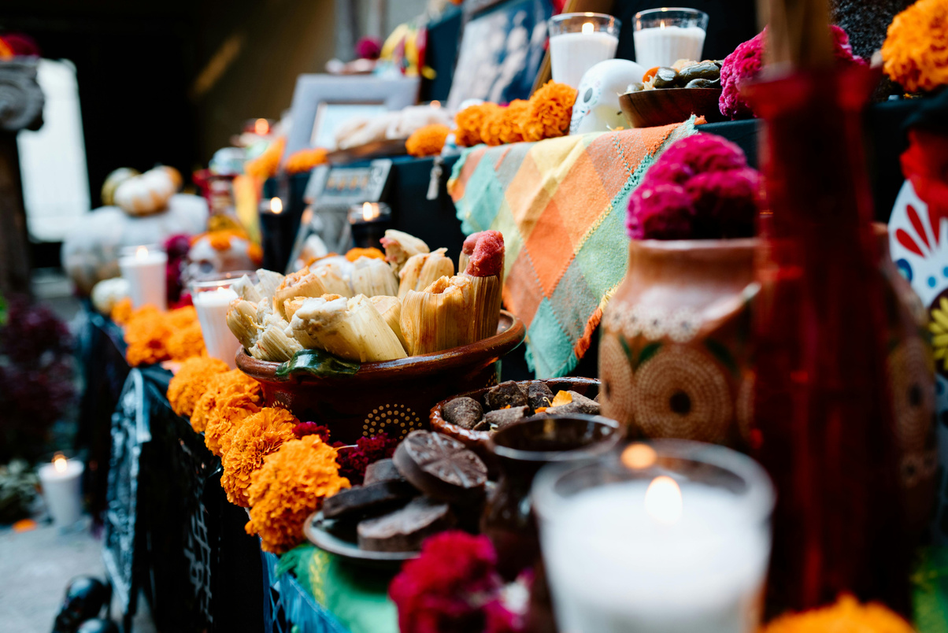
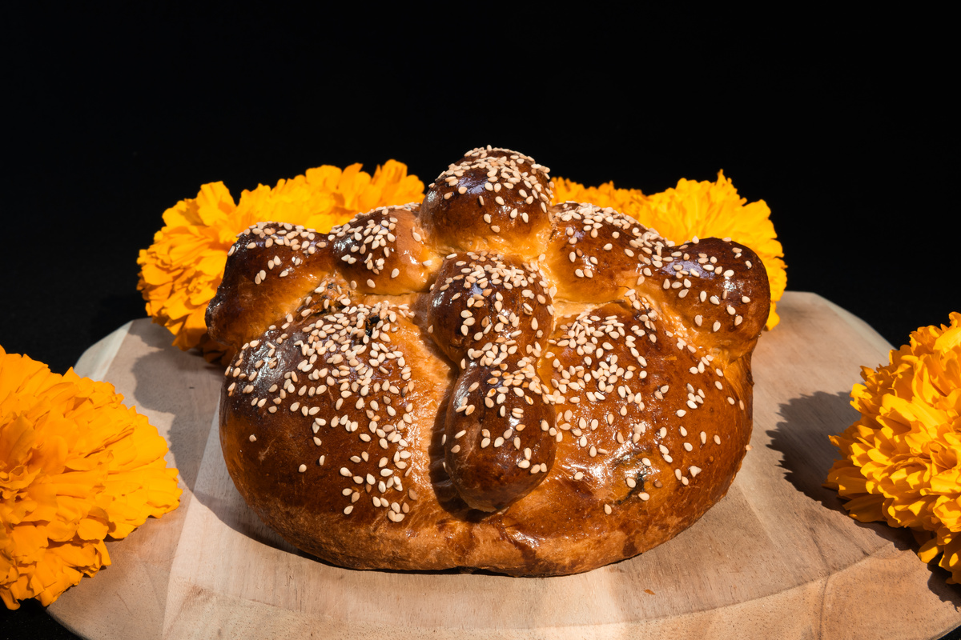
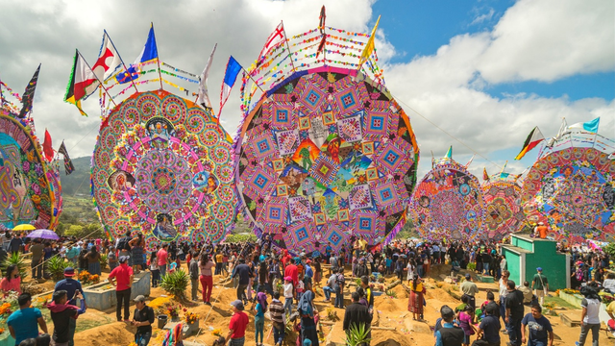

Slide 18

Es la hora de decir adiós
Es la hora de decir adiós,
¡Adiós!
Es la hora de decir adiós,
¡Adiós!
Adiós a mis amigos,
Adiós hasta luego,
Es la hora de decir adiós
¡Adiós!

Slide 19
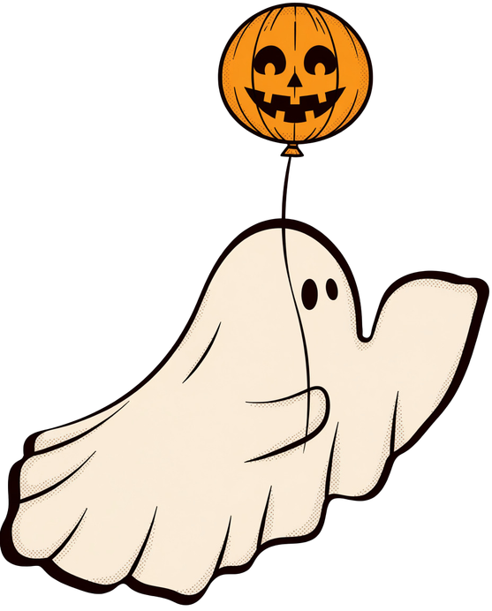
¡Gracias!
Thank you!

